Slide 1
Curso de Tutorías 1
Sesión 8: Organización del tiempo.

Slide 2
Organización del tiempo
ITSON

Slide 3

¡Bienvenidos!
Cubículo:
Tutor:
Ubicación y horario de atención
Nombre

Slide 4
Orden del día
Curso de Tutoría 1
Introducción
La organización del tiempo
Estrategias para el manejo efectivo del tiempo
Obregón Navojoa Guaymas Empalme

Slide 5

Falta de tiempo, un mal de nuestros días

Slide 6

La organización del tiempo
En ocasiones el rendimiento escolar está más relacionado con la organización del tiempo dedicada al estudio que con la capacidad intelectual.
Todos tenemos una administración particular de nuestro tiempo, independientemente de si ésta nos da buenos o malos resultados.
Para aprender a administrar nuestro tiempo, el primer paso es analizar cómo lo manejamos.
Urbireta, J. (coord.)(2022). Tutoría y andamiaje educativo. UNAM. https://tutoria.unam.mx/sites/default/files/2023-01/Tutoria%20%20y%20Andamiaje%20Educativo.pdf

Slide 7

Es la distribución de tareas en forma ordenada en un lapso determinado, con el objeto del aprovechamiento máximo del mismo, y es que justamente lo fundamental es aprender a detectar cuáles son las verdaderas causas de la pérdida de tiempo, para así corregirlas y evitarlas en la medida de lo posible.
¿Qué es la organización del tiempo?

Slide 8

Pasos para organizar tu tiempo
1. Autoanálisis.
¿Cómo gasto mi tiempo?
2.Evitar y eliminar distractores:
Revisa tu día a día, las actividades que realizas y las cosas que consumen tu tiempo, toma nota de ello (¡hay apps para eso: aTimeLogger !).
Te ayudará a tener una buena base sobre la que trabajar tu organización.
Elimina las interrupciones: Procura trabajar en una sola cosa a la vez y de forma continuada.. Si estás haciendo un resumen, no atiendas el celular.
Las interrupciones rompen la concentración y tardamos en volver a conectar, nos hacen más lentos, cometemos más errores, y además nos generan ansiedad.

Slide 9
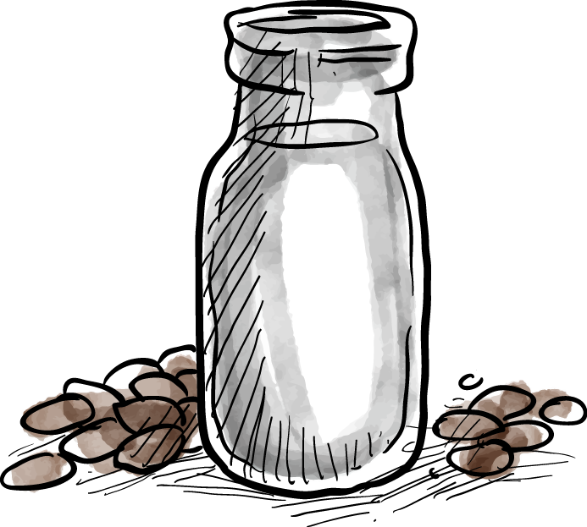

Organiza tu tiempo
3. Diferenciar lo urgente de lo importante
¿Recuerdas el cuento de las piedras y el frasco? ( si no lo han leído pueden hacerlo AQUÍ) ¿Cuáles son tus piedras grandes?
¿Qué cosas son importantes o prioritarias? ¿Familia, salud, amigos, una actividad que te hace disfrutar, inquietudes intelectuales…?
Piedras y frasco click aquí

Slide 10
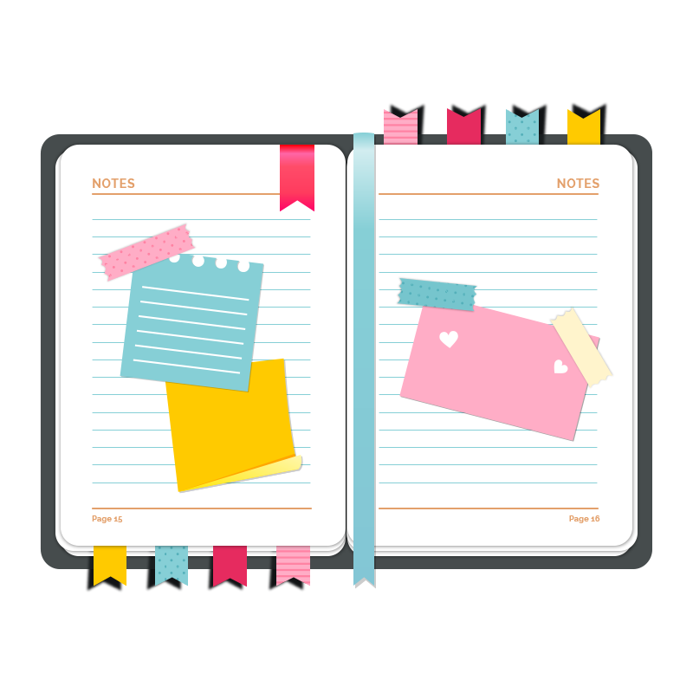
Organiza tu tiempo
4. Busca un método para organizarte.
Planifica / lleva agenda.
La planificación es fundamental. Planifica por escrito. Muchas veces confiamos en nuestra mente para todo y no recurrimos a soportes externos. Usa herramientas externas: apps, agendas, calendario de Google,, etc. tanto para lo escolar como para lo personal.
Puede ser difícil al principio si no tienes el hábito de hacerlo, pero puedes aprenderlo e incorporarlo en tu día a día.

Slide 11

Organiza tu tiempo
5. Cambia los “Tengo” por “Quiero”:
La forma que tenemos de contarnos a nosotros mismos las cosas determina cómo las vivimos emocionalmente. Si hay una palabra que quite energía esa es “Tengo”–
Si planifico mi día usando este imperativo es probable que acabe agobiada y desmotivada:”
Sin embargo cuando usamos otras palabras cómo “me gustaría”, “quiero”, “elijo”, “prefiero”.. la sensación es diferente:
“Hoy TENGO que ir al gimnasio” Vs “Hoy ME ENCANTARÍA ir al gimnasio”

Slide 12


Manejo efectivo del tiempo
Vídeo

Slide 13

Estrategias de administración del tiempo.
A continuación exploraremos algunas estrategias que nos ayudarán a organizar el tiempo para nuestro beneficio.

Slide 14

Priorizar actividades
De acuerdo a la Real Academia Española, priorizar es:
Ventaja o preferencia que una persona o cosa tiene sobre otra.
Cosa que se considera más importante que otra.
Por lo tanto, reconocer, de entre todas nuestras actividades, la que es más importante o incluso, urgente, es el primer paso para aprender a organizarnos.

Slide 15
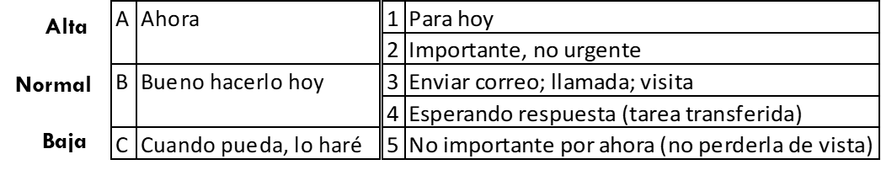

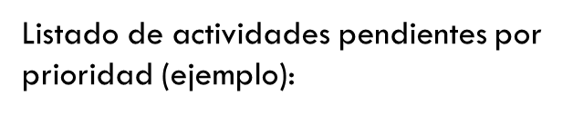
Sistema básico de priorización
Sacar a pasear al Rayito
Hacer ejercicio
Cine con Mariana
Sacar la
basura
Cumple de mi tía Carmelita
Estudiar inglés
Hacer tareas de la escuela
Limpiar mi cuarto
Preparación examen de admisión
Visitar a mi abu
ver tiktok
Recibir visita novio
Fiesta de Beto
1 Preparación examen de admisión
2 Sacar la basura
Estudiar inglés
Sacar a pasear al Rayito
Hacer tareas de la escuela
Recibir visita de novio
3 Limpiar mi cuarto
Visitar a mi abu
ver tiktok
Cumple de mi tía Carmelita
4 Hacer ejercicio
Fiesta de Beto
Cine con Mariana

Slide 16
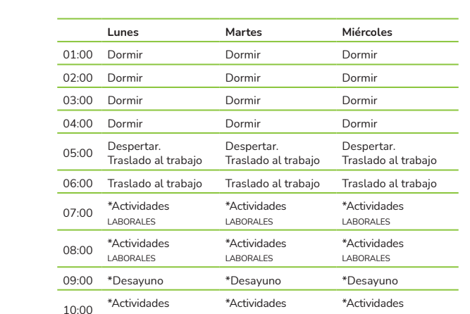
Identificar cómo gasto mi tiempo
Se requiere llenar un calendario semanal con el registro diario de las actividades realizadas en 24 horas.
Ejemplo:
Se deben incluir las horas de sueño, comidas, traslados, actividades laborales, escolares, de distracción, deberes del hogar.
Esto permitirá conocer si existe una sobrecarga de actividades, una asignación poco realista de horas dedicadas a cada una de ellas o una pérdida de tiempo en actividades innecesarias.
Urbireta, J. (coord.)(2022). Tutoría y andamiaje educativo. UNAM. https://tutoria.unam.mx/sites/default/files/2023-01/Tutoria%20%20y%20Andamiaje%20Educativo.pdf

Slide 17

¡Conclusión!
Las estrategias que estudiamos hoy son solo un ejemplo de lo que puedes hacer para administrar tu tiempo de manera que puedas hacer todo lo que quieres y necesitas hacer.
no hay una receta única que le funcione a todas las personas, lo importante es saber que todas y todos podemos aprender a usar el tiempo a nuestro favor, podemos desarrollar la habilidad de organizar nuestro tiempo.

Slide 18

Otras consultas…
https://www.euroinnova.mx/blog/la-organizacion-del-tiempo
https://psicologia-estrategica.com/organizarme-mejor-sentir-aprovecho-tiempo/

